Slide 1
আরবি ১ম পত্রের ক্লাসে সবাইকে
স্বাগতম

Slide 2
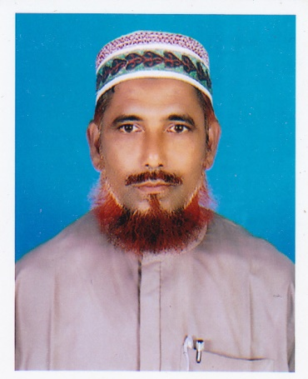
পরিচিতি
শিক্ষক পরিচিতি
মোঃ ফজলুর রহমান
সহ-সুপার
মানিকদিপা দারুস সুন্নাহ্‌ দাখিল মাদ্‌রাসা
শাজাহানপুর, বগুড়া।
মোবাইল- ০১৭১০৭৯১০৯৯
Email- fazlurmonoara@gmail.com
পাঠ পরিচিতি
শ্রেনি – ৮ম
বিষয়ঃ আরবি ১ম পত্র
ইউনিট- ১, পাঠ – ৩
তারিখ-০২/১০/২০১৯খ্রিঃ
সময়- ৪৫ মিনিট

Slide 3
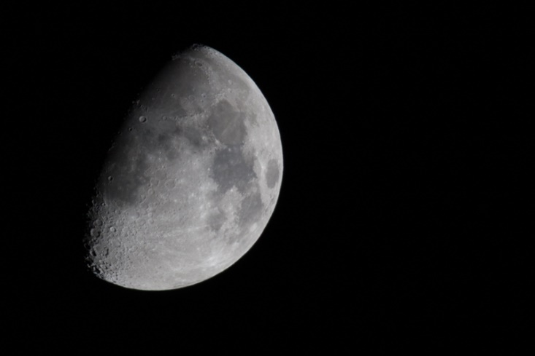
নিচের ছবিগুলো দেখ
দিন
রাত

Slide 4
=الاعلان الدرسপাঠ ঘোষণা
الله
আল্লাহ

Slide 5
ما يستفاد من الدرس=শিখন ফল
ما يتعلم الطالب من هذا الدرس ---
১। মহান আল্লাহর পরিচিতি কীভাবে লাভ করা যায় তা বলতে পারবে।
২। আল্লাহর অবদানসমুহের প্রতি আমাদের করনীয় কি তা বলতে পারবে।
৩। উদীয়মান সুর্য দ্বারা কী উপকার সাধিত হয় তা বলতে পারবে।

Slide 6
কবি পরিচিতি
কবি মা,রুফ আররুসাফী
জন্ম
১২৯২হি;
১৮৭৫খ্রিঃ
তিনি সাংস্কৃতিক, সমাজ সংস্কারক রাজনীতিবিদ ছিলেন।
মৃত্যুঃ ১৩৬৪ হিঃ ১৯৪৫খ্রিঃ ১৬ই মার্চ
তার প্রসিদ্ধগ্রন্থ মুহাদারাতুল আদাবুল আরাবি

Slide 7
الاعمال الافرد= একক কাজ
السوال:فى اى سنة ولد معروف الرصافى؟
السوال: فى سنة ولد 1292ه 1875م
السوال: اى كتاب مشهورة لمعروف الرصافى؟
السوال: محاضرات الادب العربى-
السوال:فى اى سنة مات معروف الرصافى؟
السوال: 1364ه 1945 م

Slide 8
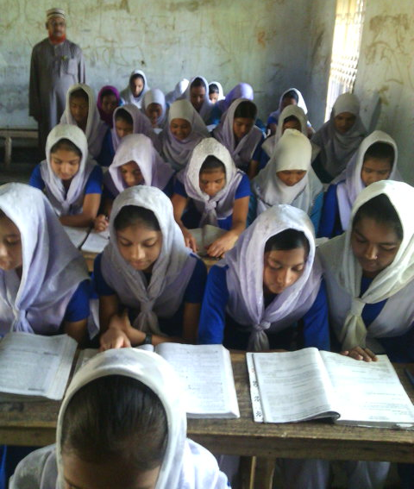
=الدرس الاسوةআদর্শ পাঠ

Slide 9
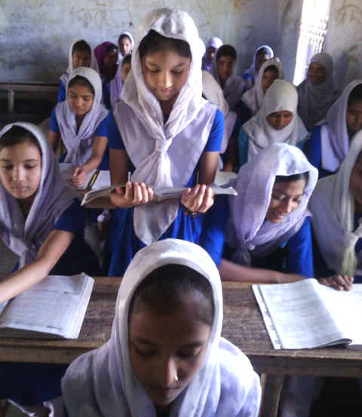
=الدرس الاصوتসরব পাঠ

Slide 10
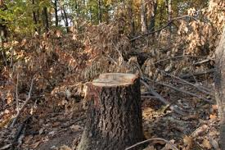
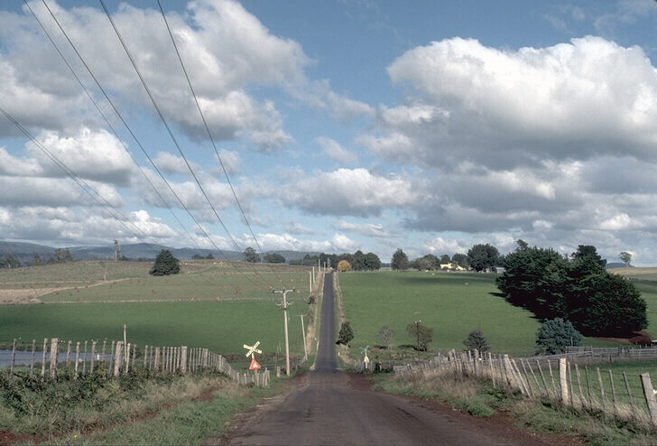
= البحثআলোচনা
البحث: يعرف الله بالتفكر فى خلق الشجرة وشانها –وبالتفكر فى خلق الشمس التى جذوتها مستعرة- وبالتفكر الى الليل المظلمة- وبالتفكر بانزال المطر من الغيم- وبالتفكر الى بصر الانسان وعقله- وبالتفكر فى اختلاف الليل والنهار- وبالتفكر فى ملكوت السموات والارض-

Slide 11
الاعمال الازواج= জোড়ায় কাজ
السوال: كيف يعرف الله عز وجل ؟
الجواب: يعرف الله بالتفكر فى خلق الشجرة وشانها –وبالتفكر فى خلق الشمس التى جذوتها مستعرة- وبالتفكر الى الليل المظلمة- وبالتفكر بانزال المطر من الغيم- وبالتفكر الى بصر الانسان وعقله- وبالتفكر فى اختلاف الليل والنهار- وبالتفكر فى ملكوت السموات والارض- وبالتفكر فى كل شيئ من الخلائق- وبالتفكر فى انعم الله الكثيرة-

Slide 12
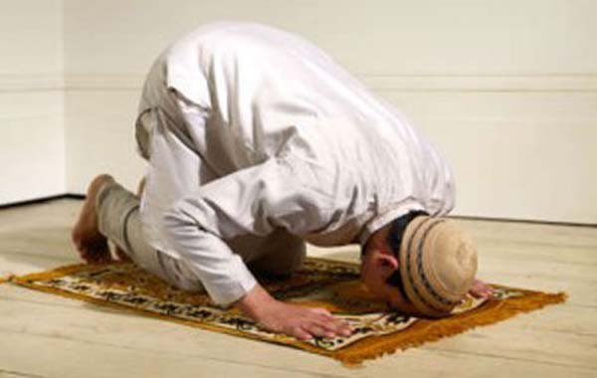
= البحثআলোচনা
البحث: واجبانا بازاء نعم الله كثيرة فمنها مكتوبة ان نتفكر فى اياته الجليلة وان نقر بنعمة المنهمرة حتى نعرف بها خالق العالم- ان نشكر شكرا جزيلا بالامتثال الاوامره والاجتناب عن نواهيه-

Slide 13
=الاعمال الازواجজোড়ায় কাজ
السوال: ماذا يجب علينا نحو نعم الله عز جل ؟
السوال: يجب علينا بازاء نعم الله كثيرة فمنها مكتوبة فى التالية:
(ا)- ان نتفكر فى اياته الجليلة وان نقر بنعمة المنهمرة حتى نعرف بها خالق العالم- (ب) ان نشكر شكرا جزيلا بالامتثال الاوامره والاجتناب عن نواهيه-(ج) ان نعبده وحده بامتثال اوامره واجتناب من نواهيه ان نذكره فى كل حال- (د) ان لا نخلف فى دين الله-

Slide 14
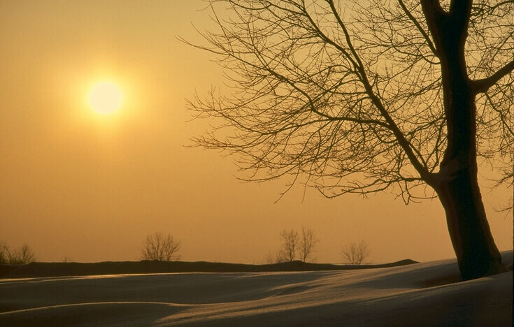
= البحثআলোচনা
البحث: فائدة الشمس من السماء كثيرة وهى انها تضى العالم لنعيش فيها بالصحة التامة- وانها تعين الوقت فى النهار لنودى الصلوة والاعمال المختلفة الضرورية- وانها تنشر الحرارة فى الارض لكى نزرع الارض ونحصل منها الزروع-

Slide 15
=الاعمال الاحزابদলীয় কাজ
السوال: ما فائدة ضوء الشمس ؟
الجواب: فائدة الشمس من السماء كثيرة وهى انها تضى العالم لنعيش فيها بالصحة التامة- وانها تعين الوقت فى النهار لنودى الصلوة والاعمال المختلفة الضرورية- وانها تنشر الحرارة فى الارض لكى نزرع الارض ونحصل منها الزروع-وتزين السماء والارض فى النهار- وهى تدل على قدرة الله حيث قال تعالى : ذالك تقدير العزيز العليم- تخضر الاشجار والخضروات لضياء الشمس- انها دالة على الاوقات على النهار حتى يمكن لنا ان نتم اعمالنا اليومية حسب الجدول-

Slide 16
القيم=মূল্যায়ন
السوال: حقق الكلمة الاتية :انظر- نمت- صارت- ابحث- قل
انظر= সীগাহ واحد مذكر حاضر বহছ امر حاضر معروف বাব نصر মাসদারالنظر মুলবর্ণ (ن- ظ - ر)জিনস صحيح অর্থ-তুমি লক্ষ কর।
نمت= সীগাহ واحد مونث غائب বহছ اثبات فعل ماضى مطلق معروفবাব نصر মাসদার النمو মাসদার (ن- م – و) জিনস ناقص واوى অর্থ- অঙ্কুরিত হয়েছে।
صارت= শব্দটিفعل ناقص সীগাহ واحد مونث غائب বহছ اثبات فعل ماضى مطلق معروفবাব ضرب মাসদার الصير, الصيرورة মাসদার (ص- ى– ر) জিনস اجواف يائى অর্থ- হয়েছে।
ابحث = সীগাহ واحد مذكر حاضر বহছ امر حاضر معروف বাব فتح মাসদারالبحث মুলবর্ণ (ب- ح - ث)জিনস صحيح অর্থ- গবেষণা কর।
قل = সীগাহ واحد مذكر حاضر বহছ امر حاضر معروف বাব نصر মাসদারالقول মুলবর্ণ (ق- و- ل)জিনস اجواف واوى অর্থ- বল।

Slide 17
=الواجب المنزلىবাড়ির কাজ
السوال: استخرج من المعجم العربى الكلمات التالية واذكر معانيها باللغة العربية:

Slide 18
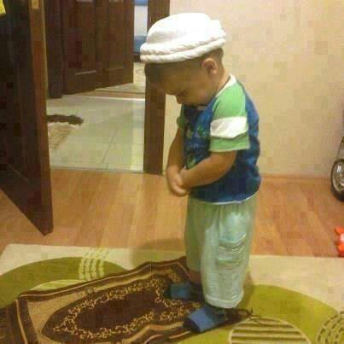
ধন্যবাদ

